Slide 1
React Native 打造驿站 APP
SPX FE -- 王圳

Slide 2
目录
驿站简介
手机 APP 的意义
业务介绍
跨平台的常见技术方案
RN通信原理
什么是Shopee RN/SZ RN？
跨端技术和 RN
驿站APP
需要解决的问题
架构和方案
Private & Confidential

Slide 3
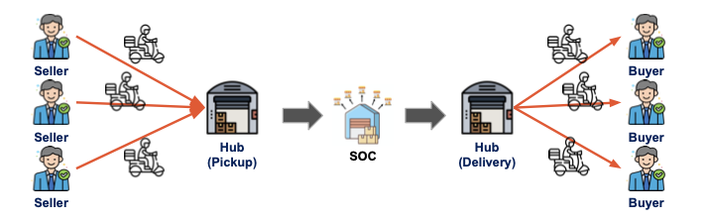
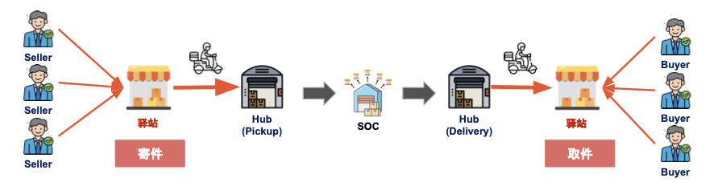
模块一：业务介绍
驿站简介：
通过自营或者合作的方式，在市场开设数量较多的物理规模较小的物流网点
司机上门，卖家未准备好
业务增长需要大量骑手支撑
买家不在家，派送失败
...
邮寄方式灵活
骑手效率显著提高
N次短信提醒，自动寄回
扩大服务范围
特殊作用
Private & Confidential

Slide 4



模块一：业务介绍
手机 APP 的业务意义
驿站的模式是怎么样的？
自营
合作
PIN
按手机号找货
一手交钱
那 APP 解决了什么？

Slide 5
模块一：业务介绍
手机 APP 的业务意义
多端
找货
上手
效率
收银
工作的效率

Slide 6
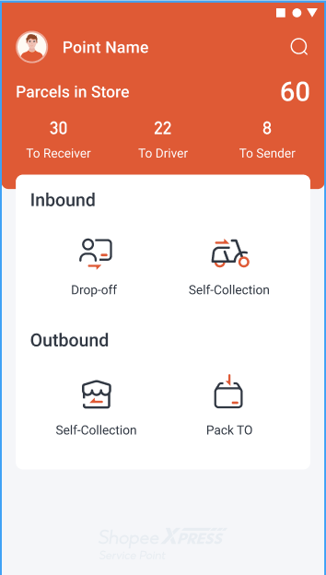
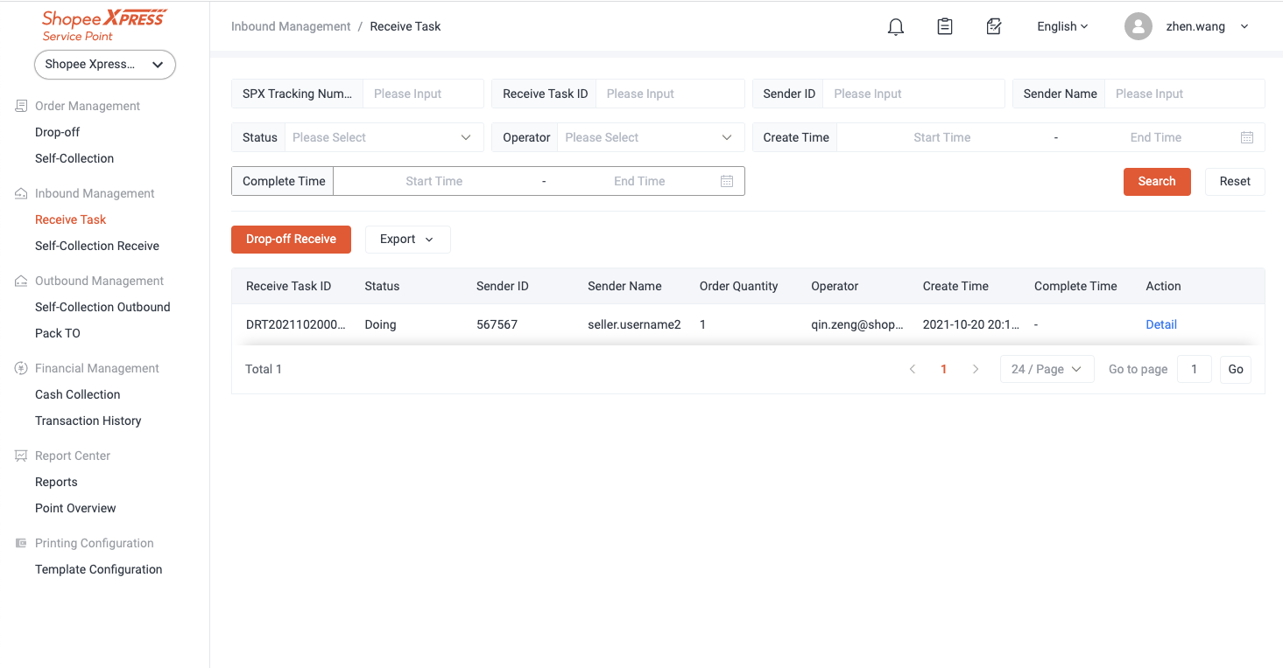
模块一：业务介绍
手机 APP 的业务意义
多端
找货
上手
效率
收银
工作的效率

Slide 7
模块一：业务介绍
手机 APP 的业务意义
成本
合作
开拓市场的效率
多端
找货
上手
效率
热更新
发版
收银
工作的效率
业务更新的效率

Slide 8
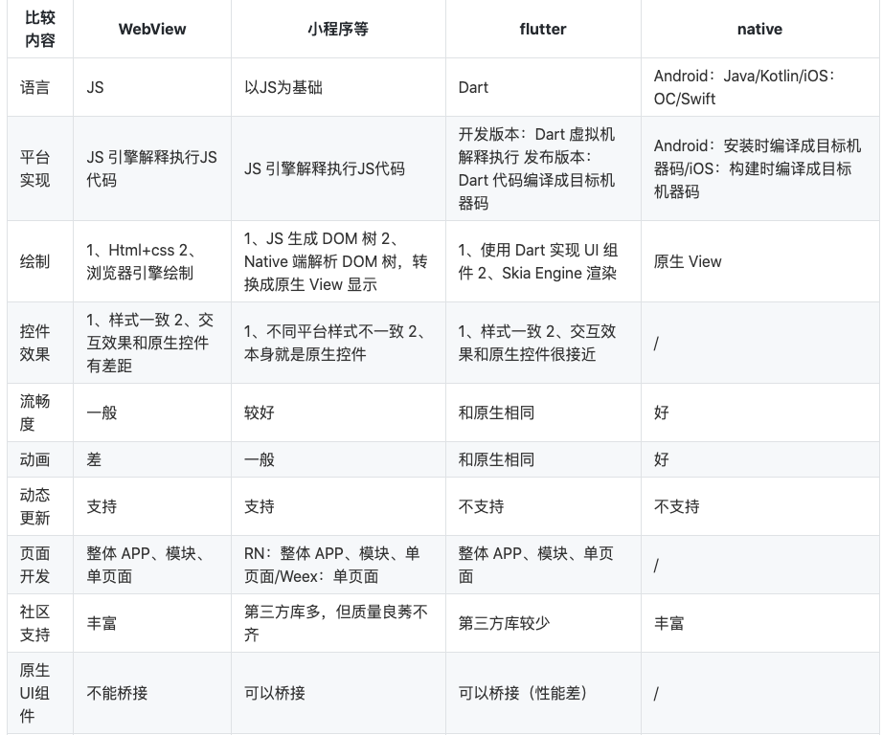
模块二：跨平台技术和 RN
什么是跨平台
跨平台无外乎
实现 UI（控件，动画，手势或者事件，渲染等）跨平台
利用平台能力
跨平台的常见技术方案
Webview
H5 （混合开发）Ionic Cordova
Web 技术
React Native, Weex, UniApp 等
Flutter

Slide 9
模块二：跨平台技术和 RN
RN通信
Native
JNI
React
JSC/JSI
C++

Slide 10
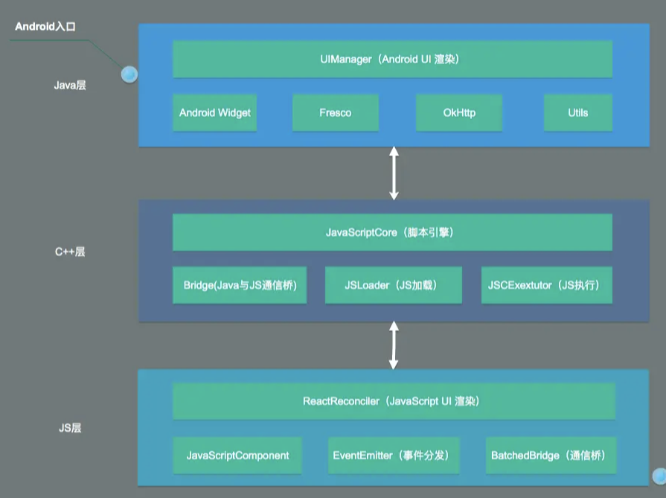
模块二：跨平台技术和 RN
RN通信

Slide 11
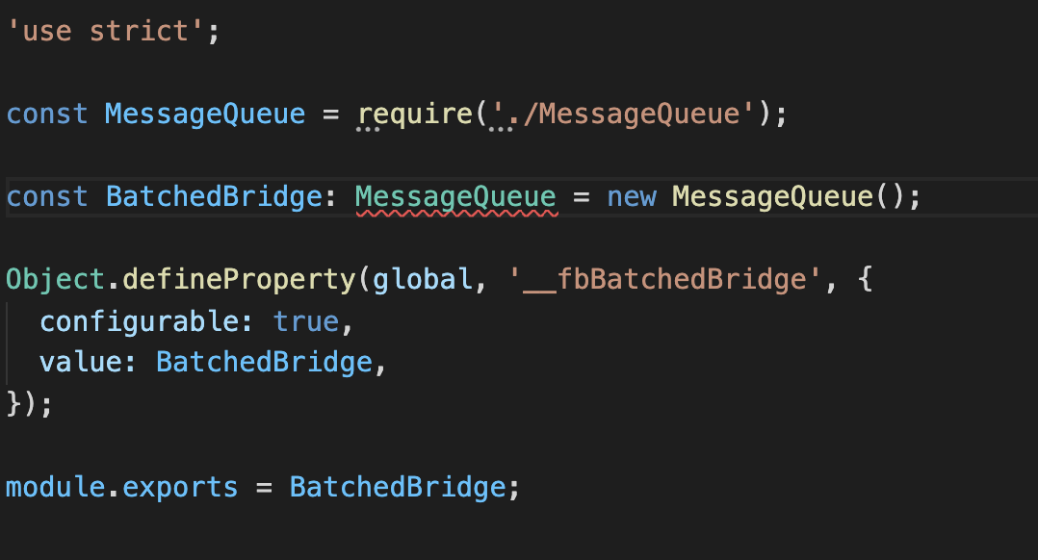
模块二：跨平台技术和 RN
RN通信

Slide 12
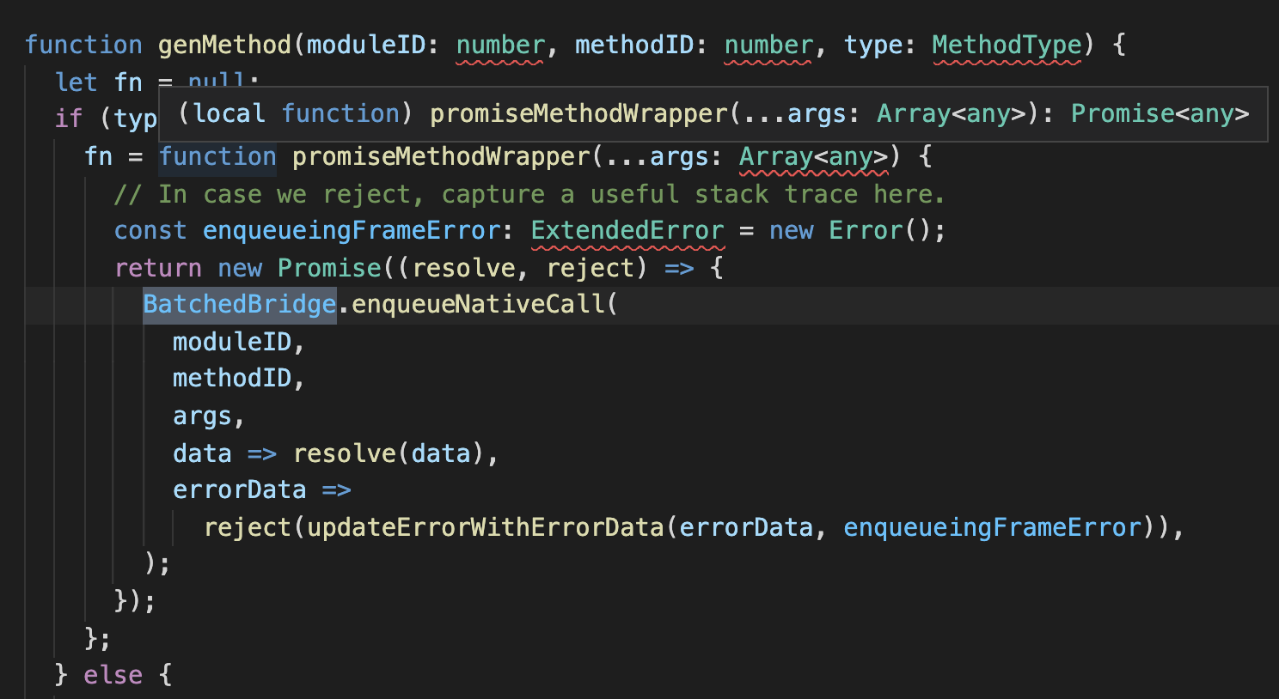
模块二：跨平台技术和 RN
RN通信

Slide 13
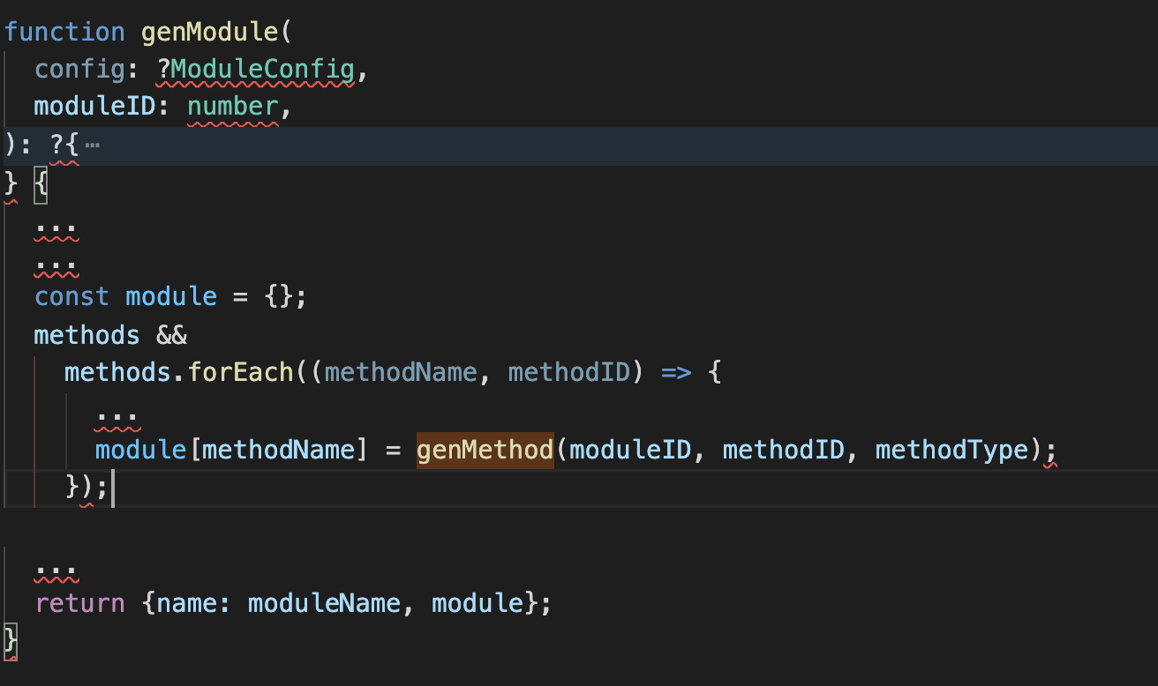
模块二：跨平台技术和 RN
RN通信

Slide 14
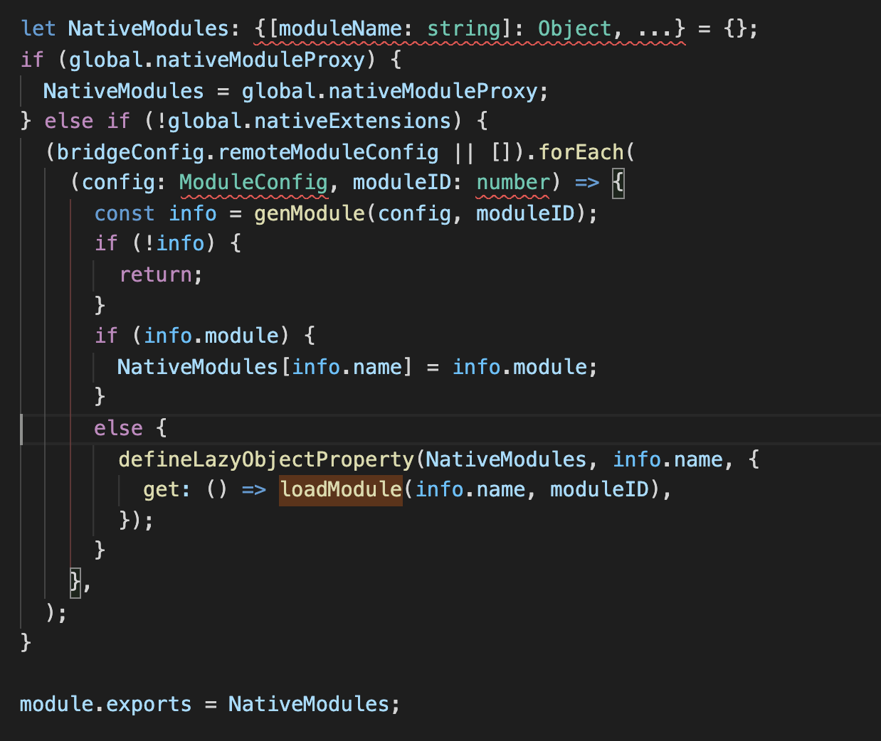
模块二：跨平台技术和 RN
RN通信

Slide 15
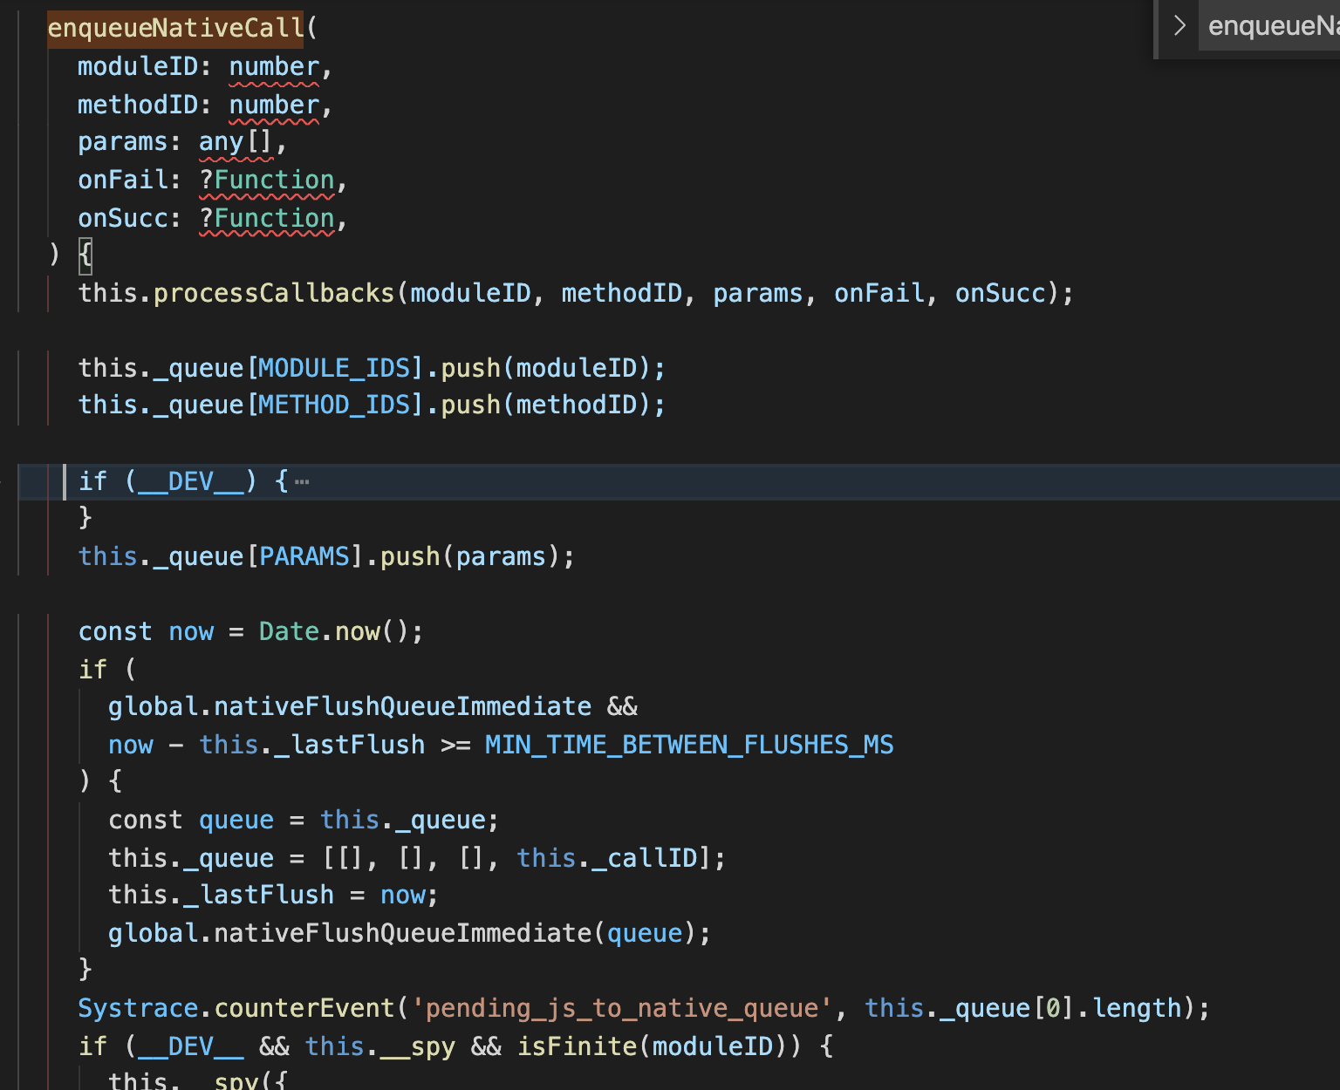
模块二：跨平台技术和 RN
RN通信

Slide 16
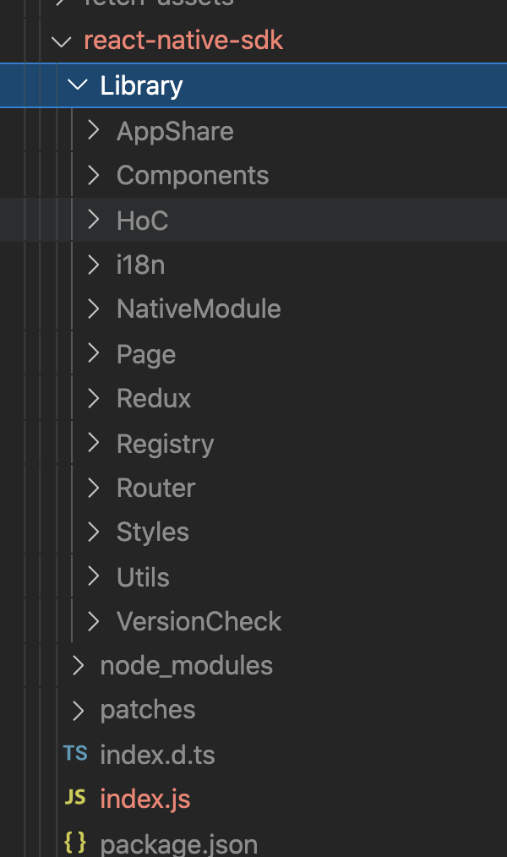
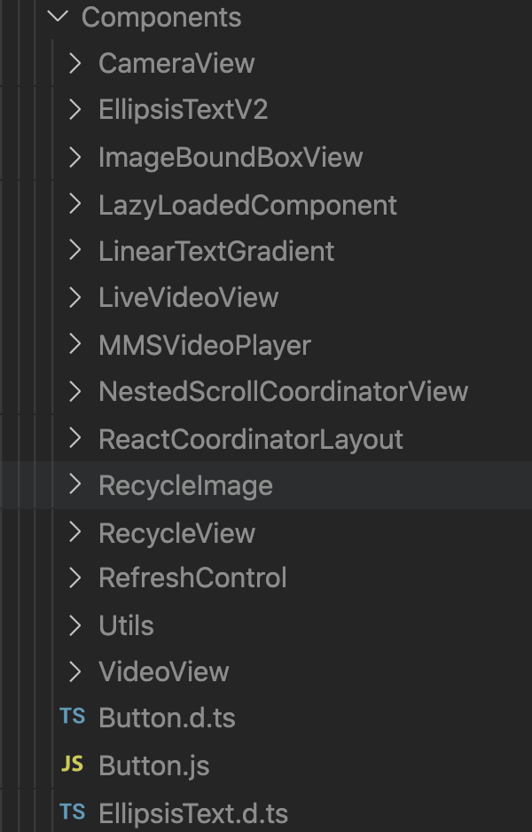
模块二：跨平台技术和 RN
Shopee RN SDK
Components
Modules
功能性

Slide 17
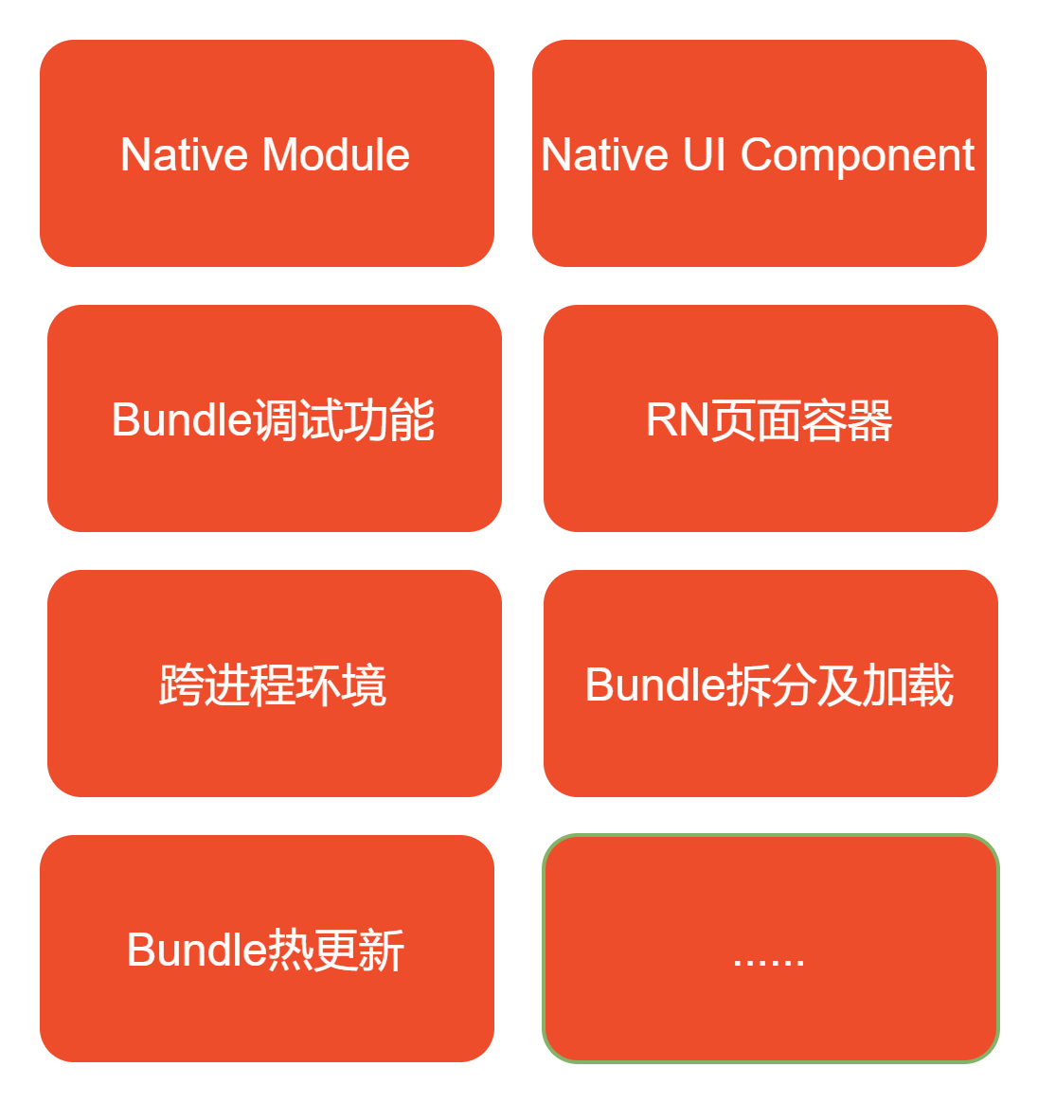
模块二：跨平台技术和 RN
SZ RN SDK
封装了一些常用的 Module （printer， token，printer 等）
cpp cli
SZ 研发的脚手架，集成了模版，打包，发布等

Slide 18
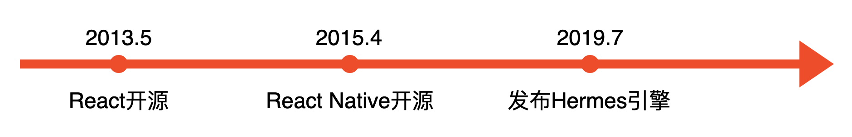
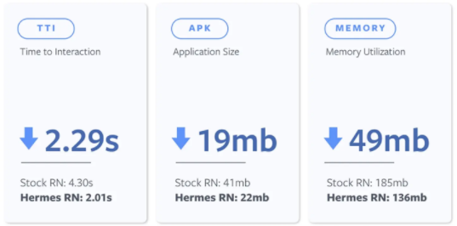
模块二：跨平台技术和 RN
Hermes 引擎
Hermes的特色
预编译字节码（引擎加载二进制代码效率高于运行JS脚本）
无JIT编译器（减小了引擎大小，优化内存占用，但直接运行JS脚本的性能差于V8和JSC）
针对移动端的垃圾回收策略

Slide 19
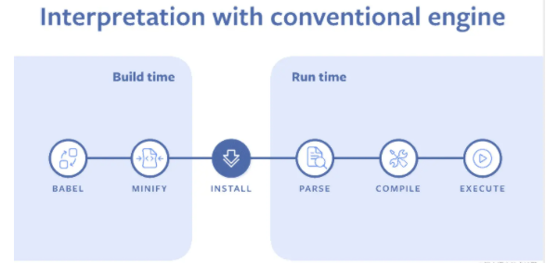
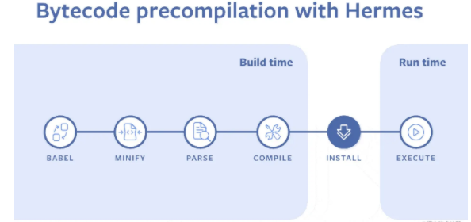
模块二：跨平台技术和 RN

Slide 20
模块三：驿站APP
需要解决的问题
组件开发
移动端开发没有符合设计规范的基础（业务）组件库
RN 开发的相关问题
布局如何和设计稿保持一致, Cookie, 相对视口定位, 网络请求等
热更新
Code push，实现 RN 页面的热更新，避免客户端发版
监控
部分指标可接入 QMS，业务监控上报 TMS，DAS

Slide 21
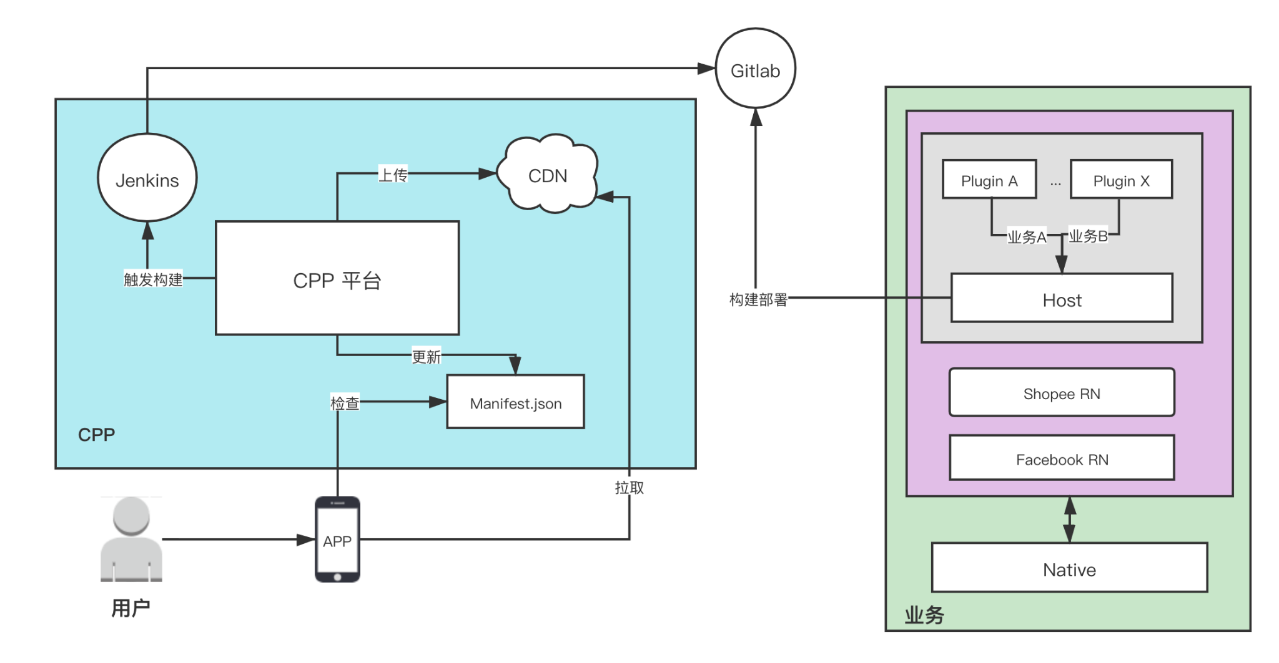
模块三：驿站APP
架构图
例子

Slide 22
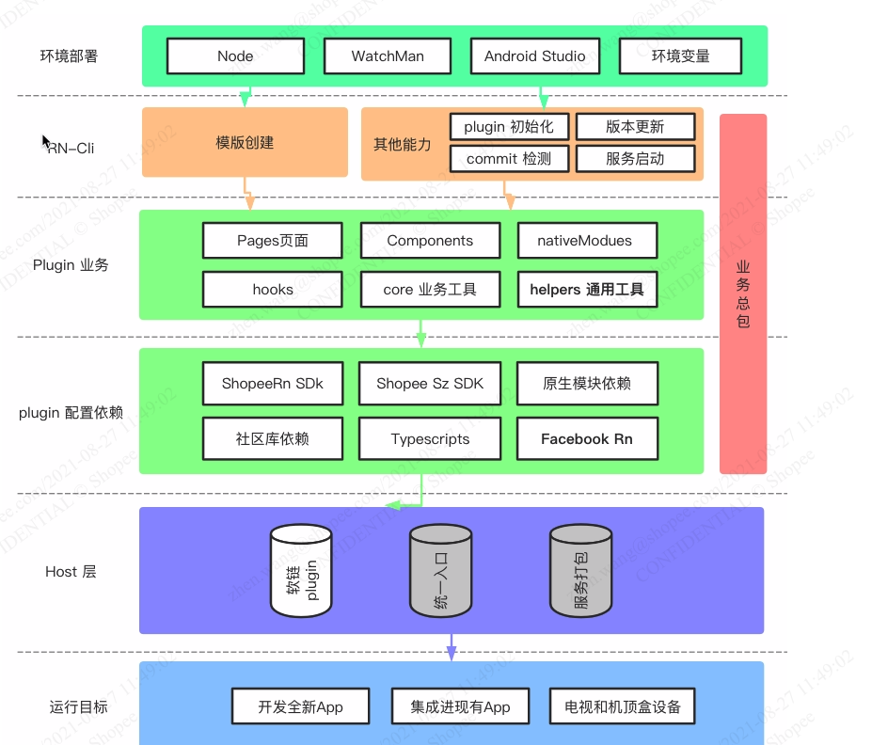
模块三：驿站APP

Slide 23
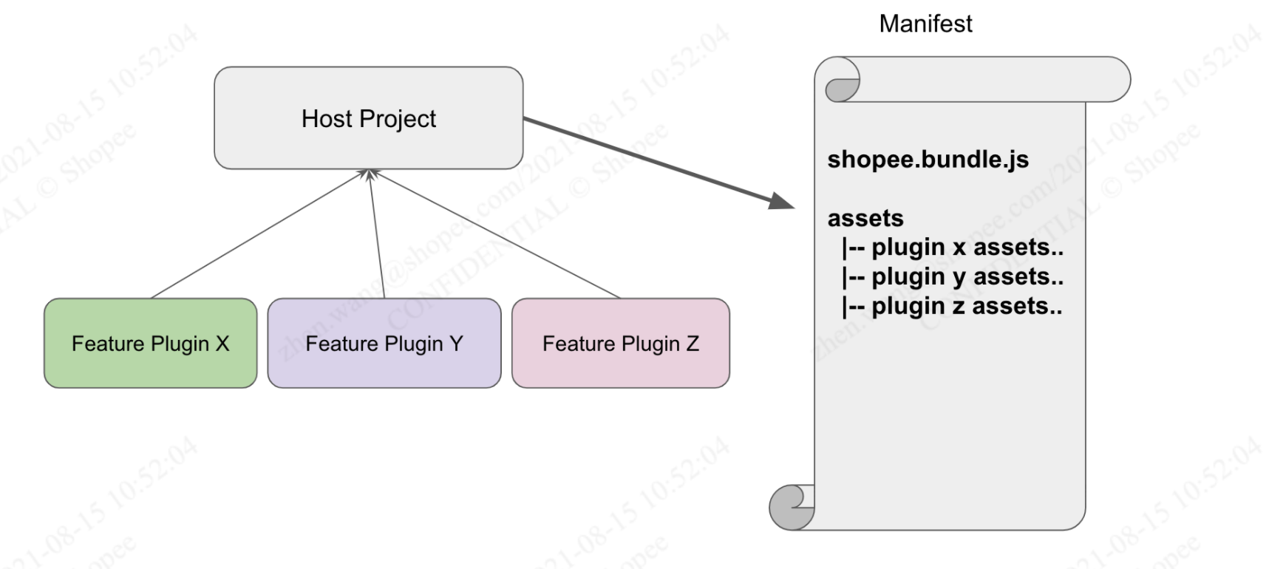
模块三：驿站APP
部署

Slide 24
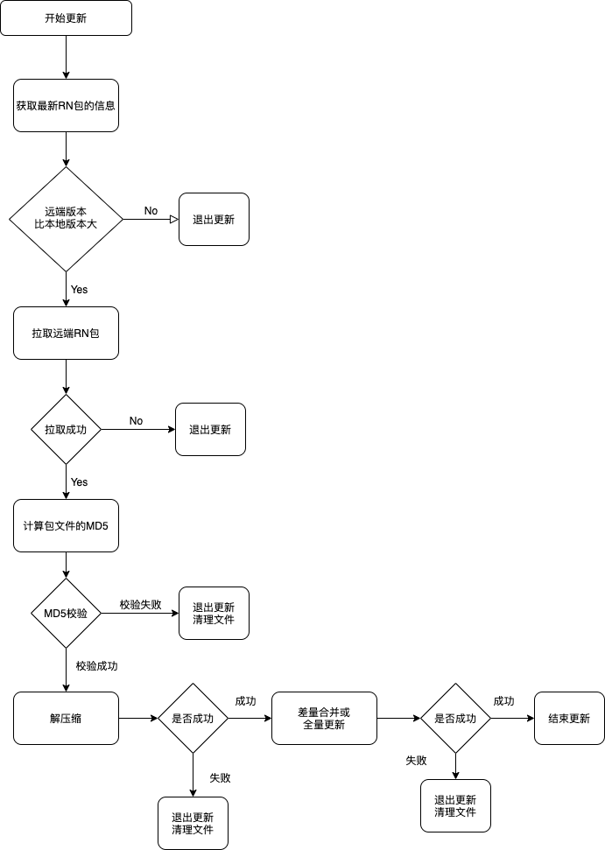
模块三：驿站APP
热更新流程

Slide 25
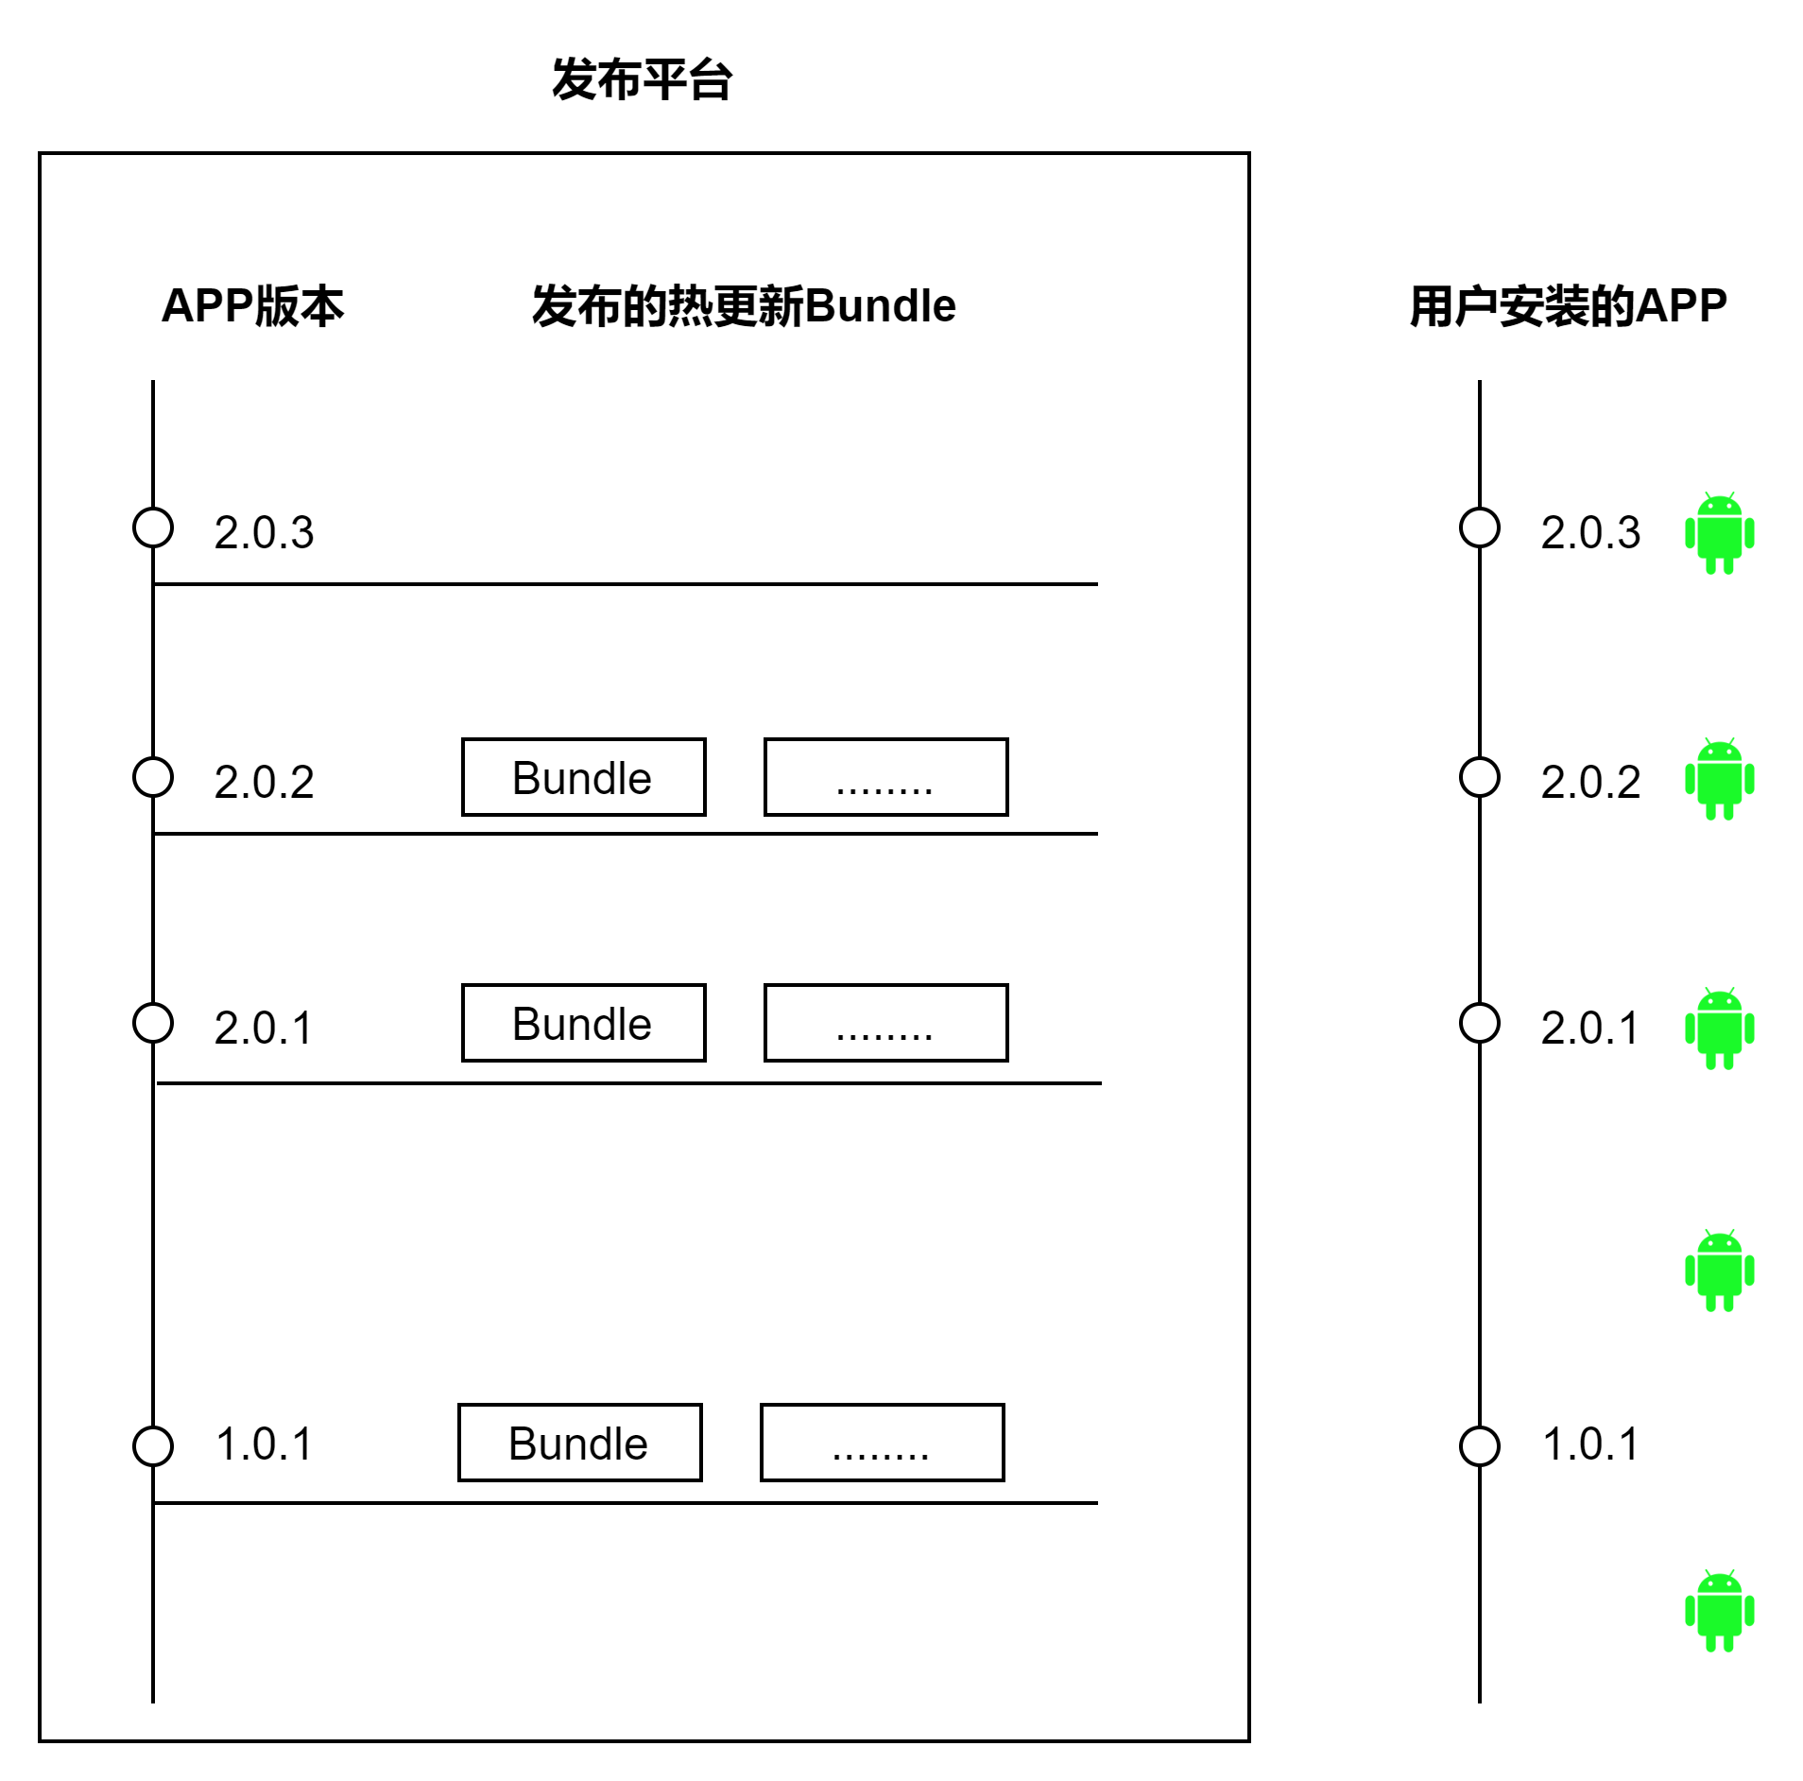
模块三：驿站APP
断层
热更新结果
返回2.0.2中的Bundle
返回2.0.2中的Bundle
返回2.0.1中的Bundle
返回1.0.1中的Bundle
无Bundle返回

Slide 26
模块三：驿站APP
前端开发部分细节
组件：
原生支持：日历module，相机控件，存储module等
一期前端沉淀组件库：Overlay, Dialog, Protal, Toast, Scan, ListItem, ListRadio 等12个组件
二期前端规划新组件：InfoCard，ImagePicker，SlidePanel，FilterGroup 等 9 个组件
路由：
ShopeeRN（createShopeeRegistry） → RN (AppRegistry.registerComponent) → featureName + pageName
定位和适配：
RN 默认 flex 布局， yoga 引擎
RN 统一了dp/pt，在书写时不带单位。
封装 screen.js 工具方法，设置宽度（高度）为设计稿数值
网络请求：
放弃 Fetch，使用 axios
国际化：
一期未做国际化（只有sg），二期支持所有市场的本地语言

Slide 27
模块三：驿站APP
容错
代码 runtime
利用 HOC，将页面外层包裹 ErrorBoundary，通过 React 提供 的 componentDidCatch 方法和 getDerivedStateFromError 静态方法捕获运行时的组件错误。
网络
页面顶层组件在 mount 时，通过社区提供的 @react-native-community/netinfo 模块获取网络状况，当无网络的情况下展示一个设置好的网络提示页面
升级 apk
Native侧通过如下措施判断打开Js页面的过程中是否存在错误：
打开一个Js页面前预检查该页面是否在Bundle中
监控是否存在异常
若出现以上情况会主动弹出一个对话框提示用户升级 apk

Slide 28
模块三：驿站APP
监控
方案 | 介绍 | 优点 | 缺陷 | 链接
QMS | 供应链前端监控平台 | 自己维护的监控平台 | 目前不支持移动端 | link
Sentry | 业界流行监控方案 | 交互友好，稳定可靠 | Shopee RN 没有集成，需要修改 host/native 配置 | link
BI | 公司内部业务监控方案 | Shopee RN 已经接入，比较成熟 | 需要跨团队定制，数据延迟，不能监控错误 | link
FireBase | 谷歌提供的监控 | 已接入，上报可控度高，精确 | 成本高，非公司级监控，可能被弃用 | link
APM | App Performance Monitoring | 公司内部维护开发，专为 APP 开发 | 还在开发中，目前进入阶段三 | link
RNLogger | 公司内部的 RN 监控上报方案 | 内部维护 | 需要手动下载也需要用户介入上报 | link

Slide 29
Thank you

